Slide 1









Huan Nguyen
Ansible Template
1. Giới thiệu về Template
Ha Noi, Viet Nam
Nguyễn Văn Huân

Slide 2
Agenda
Giới thiệu về Template
Cách sử dụng Template
Giới thiệu Jinja2 - Cú pháp template
Cách tra tài liệu Template

Slide 3



Giới thiệu Ansible Template
Template là gì?
File văn bản (thường có đuôi .j2), sử dụng cú pháp của Jinja2 để chèn dữ liệu động.
Dùng để tạo file cấu hình, script, hoặc bất kỳ nội dung nào cần tùy chỉnh.
Tại sao cần template?
Giúp tự động hóa việc tạo file cấu hình cho nhiều máy chủ khác nhau.
Linh hoạt trong việc quản lý môi trường (Dev, Staging, Production).

Slide 4

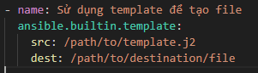
Cách sử dụng Template
Cú pháp cơ bản
Tham số quan trọng:
src: Đường dẫn đến file template (đặt trong thư mục templates của role/playbook).
dest: Đường dẫn nơi file được tạo trên máy đích.
mode: Thiết lập quyền file (tùy chọn).
owner và group: Thiết lập quyền sở hữu file (tùy chọn).

Slide 5
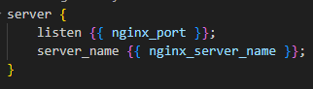
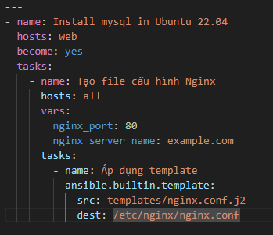
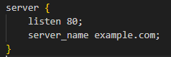


Cách sử dụng Template
Ví dụ đơn giản
nginx.conf.j2
tem-module.yaml
/etc/nginx/nginx.conf

Slide 6

Giới thiệu Jinja2 - Cú pháp template
Sử dụng biến
Vòng lặp
Điều kiện
Bộ lọc

Slide 7
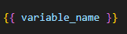
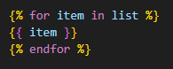
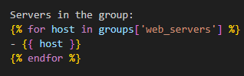
Giới thiệu Jinja2 - Cú pháp template
Sử dụng biến
Vòng lặp

Slide 8
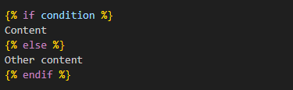
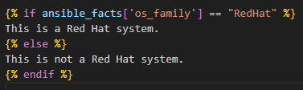
Giới thiệu Jinja2 - Cú pháp template
Điều kiện
Cú pháp
Ví dụ

Slide 9
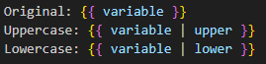
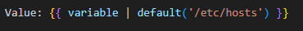
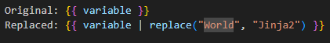
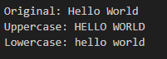
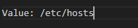
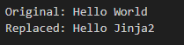
Giới thiệu Jinja2 - Cú pháp template
Bộ lọc
Khái niệm: dùng để xử lý hoặc định dạng biến.
upper / lower
Chuyển chữ thành in và ngược lại.
default
Gán giá trị mặc định nếu biến không tồn tại.
replace
Thay thế chuỗi con trong chuỗi gốc.

Slide 10

Cách tra tài liệu Template
Tài liệu chính thức của Ansible Template
https://docs.ansible.com/ansible/latest/playbook_guide/playbooks_templating.html#
Tài liệu Jinja2
https://jinja.palletsprojects.com/en/latest/templates/

Slide 11


Thank you for watching
Huan Nguyen
Cloud Engineer

Slide 12
Huan Nguyen
Ansible Template
2. Thực hành Template
Ha Noi, Viet Nam
Nguyễn Văn Huân

Slide 13
Agenda
Cách sử dụng Template
Giới thiệu Jinja2 - Cú pháp template
Cách tra tài liệu Template

